Slide 1
第2章 随机变量及其分布
关键词：
随机变量
概率密度
分布函数
函数的分布

Slide 2
第2章 随机变量及其分布
1、随机变量的概念
2、离散型随机变量及其分布律
3、随机变量的分布函数
4、连续型随机变量及其概率密度
5、随机变量函数的分布

Slide 3
§1 随机变量的概念
* 常见的两类试验结果：
示数的——降雨量；候车人数；发生交通事故的次数…
示性的——明天天气（晴，多云…）；化验结果（阳性，阴性）…
* 中心问题：将试验结果数量化
s
e
x
X=f(e)－－为S上的单值函数，X为实数
* 定义：随试验结果而变的量X为随机变量
离散型的
* 常见的两类随机变量
连续型的

Slide 4

§2 离散型随机变量
定义 若随机变量X取值x₁, x₂, …, x_{n}, … 且取这些值的概率依次为p₁, p₂, …, p_{n}, …, 则称X为离散型随机变量，称
P{X=x_{k}}=p_{k}, (k=1, 2, … )
为X的分布律或概率分布。可表为
X～ P{X=x_{k}}=p_{k}, (k=1, 2, … )，
或…
X x₁ x₂ … x_{K} …
P_{k} p₁ p₂ … p_{k} …

Slide 5
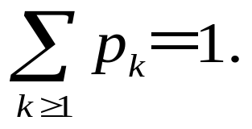
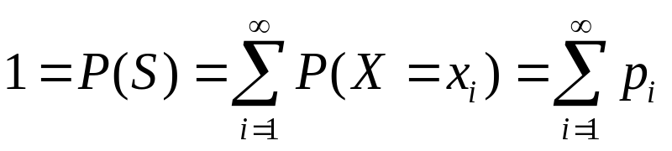
（一）分布律的性质
(1) p_{k} ≥ 0, k＝1, 2, … ;
(2)
样本空间S＝{ X=x₁，X=x₂，…，X=x_{n}，… }
由于样本点两两不相容
概率分布
1、写出可能取值－－即写出样本点
2、写出相应的概率－－即写出每一个样本点出现的概率

Slide 6
§1 随机变量
* 常见的两类试验结果：
示数的——降雨量；候车人数；发生交通事故的次数…
示性的——明天天气（晴，多云…）；化验结果（阳性，阴性）…
* 中心问题：将试验结果数量化
s
e
x
X=f(e)－－为S上的单值函数，X为实数
* 定义：随试验结果而变的量X为随机变量
离散型的
* 常见的两类随机变量
连续型的

Slide 7


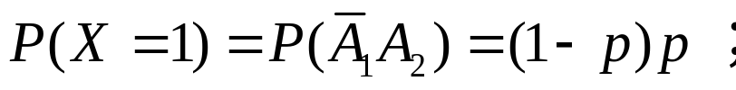
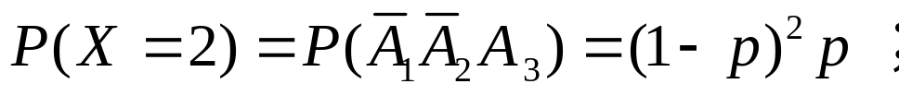
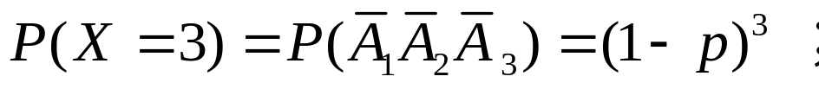
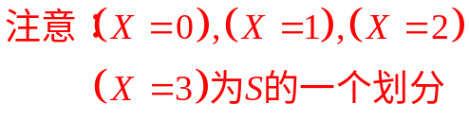
例1：某人骑自行车从学校到火车站，一路上要经过3个独立的交通灯，设各灯工作独立，且设各灯为红灯的概率为p，0<p<1，以X表示首次停车时所通过的交通灯数，求X的概率分布律。
解：
设A_{i}={第i个灯为红灯}，则P(A_{i})=p，i=1,2,3
且A₁,A₂,A₃相互独立。
X
0
1
2
3
p
p
p(1-p)
(1-p)²p
(1-p)³

Slide 8

例2：从生产线上随机抽产品进行检测，设产品的次品率为p，0<p<1，若查到一只次品就得停机检修，设停机时已检测到X只产品，试写出X的概率分布律。
解：设A_{i}={第i次抽到正品}，i=1,2,…
则A₁,A₂,…相互独立。
亦称X为服从参数p的几何分布。

Slide 9






（二）几个重要的离散型分布
1. (0-1)分布
若以X表示进行一次试验事件A发生的次数，则称X服从(0－1)分布(两点分布)
X～P{X＝k}＝p^{k}(1－p)^{1－k}, (0<p<1) k＝0，1
或
样本空间中只有两个样本点

Slide 10




说明
两点分布是最简单的一种分布,任何一个只有两种可能结果的随机现象, 比如新生婴儿是男还是女、明天是否下雨、种籽是否发芽等, 都属于两点分布.

Slide 11
2. 二项分布
重复独立试验
将试验 E 重复进行 n 次, 若各次试验的结果互
不影响 , 即每次试验结果出现的概率都不依赖于其
它各次试验的结果, 则称这 n 次试验是相互独立的,
或称为 n 次重复独立试验.

Slide 12
贝努里试验
定义 设将试验独立重复进行n次，每次试验中，事件A发生的概率均为p，则称这n次试验为
n重贝努里试验.
即每次试验结果
互不影响
在相同条件下
重复进行

Slide 13
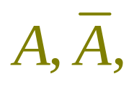
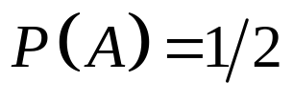
贝努里试验例子
实例1 抛一枚硬币观察得到正面或反面. 若将硬
币抛 n 次,就是n重伯努利试验.
实例2 抛一颗骰子n次,观察是否 “出现 1 点”,
就是 n重伯努利试验.
实例3.从52张牌中有放回地取n次，设A={取到红牌}，
则每次只有两个结果：
如果是不放回抽样呢？

Slide 14
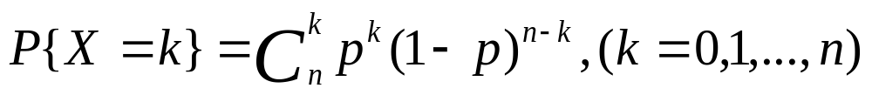

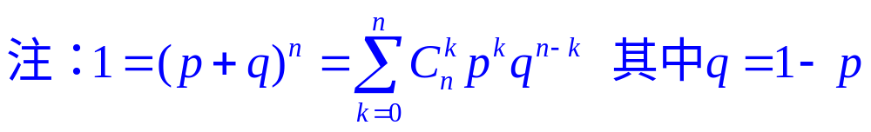
若以X表示n重贝努里试验事件A发生的次数，则称X服从参数为n,p的二项分布。
记作 X∼B(n,p),其分布律为：
二项分布
两点分布

Slide 15

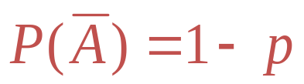
注意: 贝努里概型对试验结果没有等可能的要求，但有下述要求：
（1）每次试验条件相同；
（2）每次试验只考虑两个互逆结果A或 ，
且P(A)=p ， ；
（3）各次试验相互独立.
二项分布描述的是n 重贝努里试验中出现
“成功”次数X 的概率分布.

Slide 16
例3：
设有80台同类型设备，各台工作是相互独立的，发生故障的概率都是0.01，且一台设备的故障能有一个人处理。
考虑两种配备维修工人的方法，
其一是由4个人维护，每人负责20台；
其二是由3个人共同维护80台。
试比较这两种方法在设备发生故障时不能及时维修的概率的大小。

Slide 17
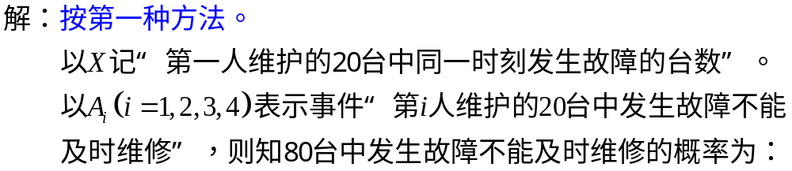
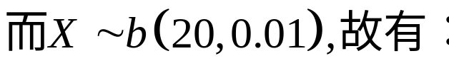
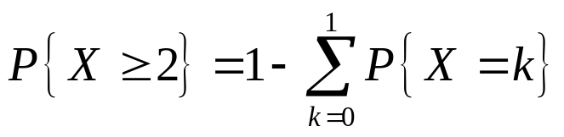
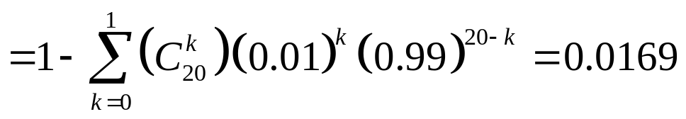
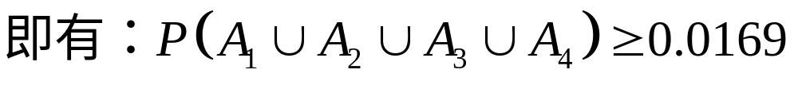

Slide 18
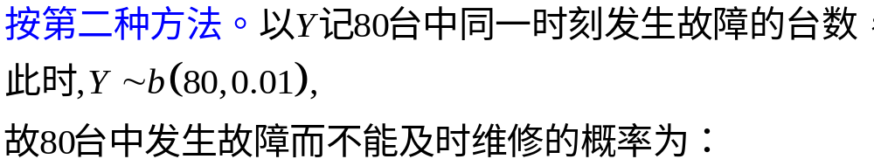
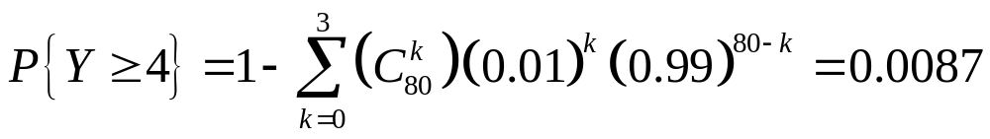

Slide 19
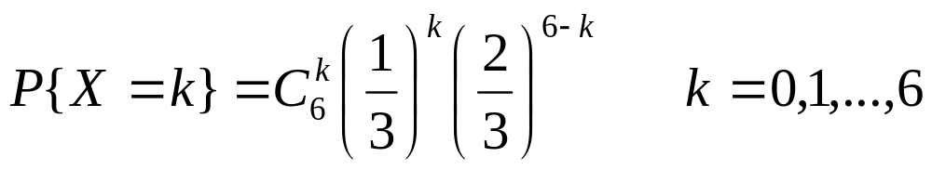
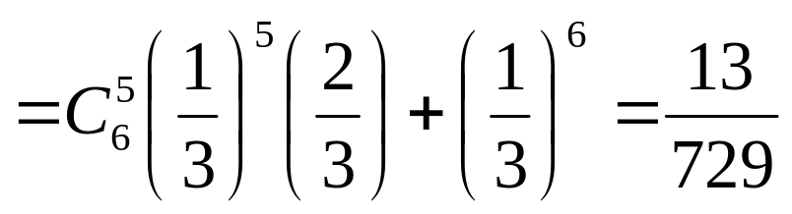
例4.从某大学到火车站途中有6个交通岗,假设
在各个交通岗是否遇到红灯相互独立,并且遇
到红灯的概率都是1/3.
(1)设X为汽车行驶途中遇到的红灯数,求X的分布律.
(2)求汽车行驶途中至少遇到5次红灯的概率.
解:(1)由题意,X∼B(6,1/3),于是,X的分布律为:

Slide 20

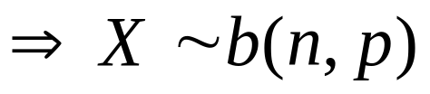
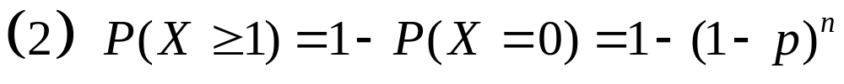
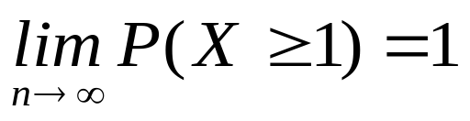
例5：某人独立射击n次，设每次命中率为p，0<p<1，设命中X次，(1) 求X的概率分布律；(2) 求至少有一次命中的概率。
解：这是n重贝努利试验
同时可知：
上式的意义为：若p较小，p≠0,只要n充分大，至少有一次命中的概率很大。即“小概率事件”在大量试验中“至少有一次发生”几乎是必然的。

Slide 21
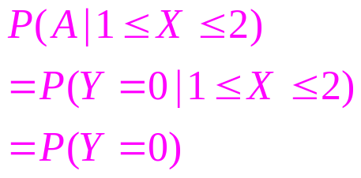




例：有一大批产品，其验收方案如下：先作第一次检验，从中任取10件，经检验无次品接受这批产品，次品数大于2拒收；否则作第二次检验，从中任取5件，仅当5件中无次品便接受这批产品，设产品的次品率为p．求这批产品能被接受的概率L(p)．
解：
设X为第一次抽得的次品数，Y为第2次抽得的次品数；
则X～b(10,p)，Y～b(5,p)，
且{X=i}与{Y=j}独立。A={接受该批}。
L(P)=P(A)

Slide 22
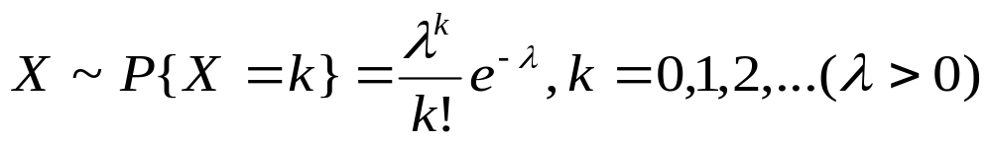

3. 泊松(Poisson)分布π(λ)
二十世纪初卢瑟福和盖克两位科学家在观察与分析放射性物质放出的α粒子个数的情况时,他们做了2608次观察(每次时间为7.5秒)发现放射性物质在规定的一段时间内, 其放射的粒子数X服从泊松分布.

Slide 23


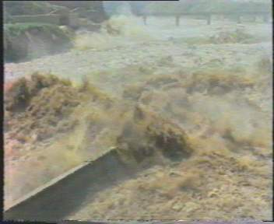
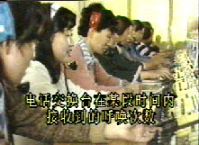


在生物学、医学、工业统计、保险科学及
公用事业的排队等问题中 , 泊松分布是常见的.
例如地震、火山爆发、特大洪水、交换台的电
话呼唤次数等, 都服从泊松分布.
地震
火山爆发
特大洪水
电话呼唤次数
商场接待的顾客数
交通事故次数

Slide 24
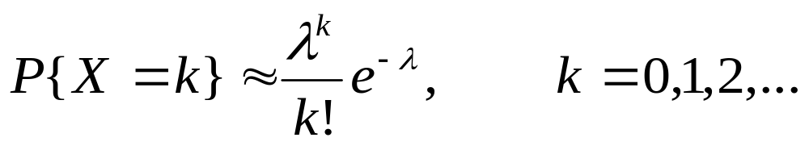
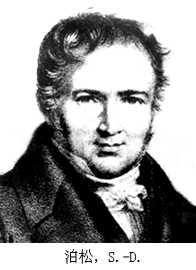
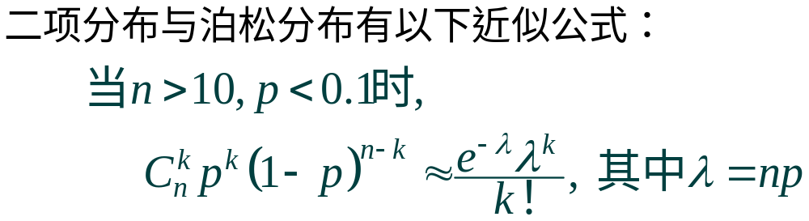
泊松定理* 设随机变量X_{n}~B(n, p), (n＝0, 1, 2,…), 且n很大，p很小，记λ=np，则
该定理于1837年由法国数学家泊松引入！

Slide 25
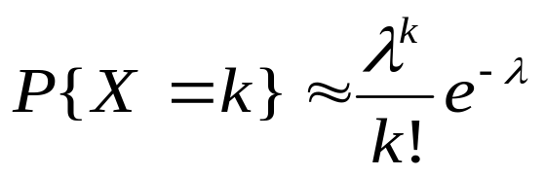
原例4. 某人射击的命中率为0.02，他独立射击400次，试求其命中次数不少于2的概率。
上题用泊松定理 取λ =np＝(400)(0.02)＝8, 故近似地有
P{X≥2}＝1－ P{X＝0}－P {X＝1}
＝1－(1＋8)e^{－8}＝0.996981.
P{X≥2}＝1－ P{X＝0}－P {X＝1}
＝1－0.98⁴⁰⁰－(400)(0.02)(0.98³⁹⁹)=0.9972

Slide 26
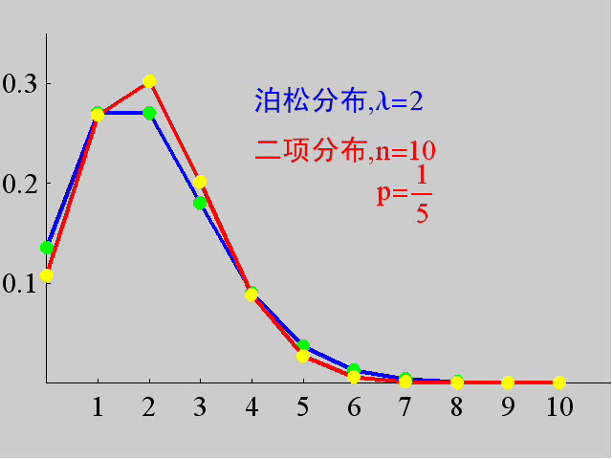
np = λ(n→+∞)
二项分布 泊松分布
泊松定理表明，泊松分布是二项分布的极限分布，
当n>20，p<0.05时，
二项分布就可近似地看成是参数λ=np的泊松分布

Slide 27
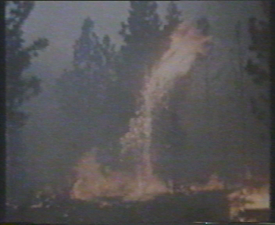
我们把在每次试验中出现概率很小的事件称作稀有事件. 如地震、火山爆发、特大洪水、意外事故等等
由泊松定理，n重贝努里试验中稀有事件出现的次数近似地服从泊松分布.

Slide 28
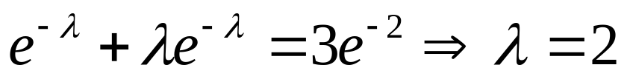
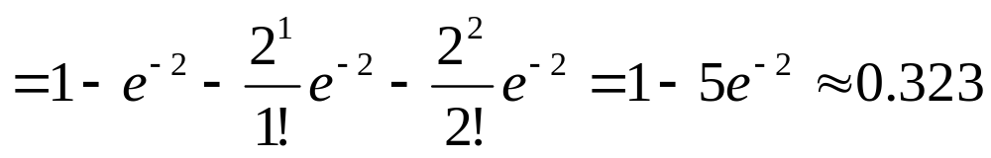
例5.设每对夫妇的子女数X服从参数为λ的泊松分布,且知一对夫妇有不超过1个孩子的概率为3e⁻².求任选一对夫妇,至少有3个孩子的概率。
解:由题意,

Slide 29
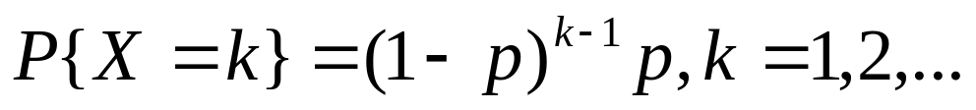

例6. 进行独立重复试验，每次成功的概率为p，
令X表示直到出现第m次成功为止所进行的试验次数，求X的分布律。
解:m=1时,
P{第k次试验时成功,
并且在前k-1次试验中成功了m-1次}

Slide 30
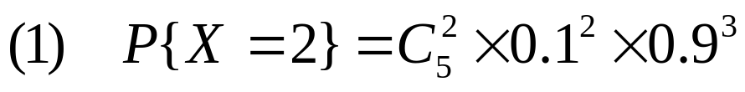
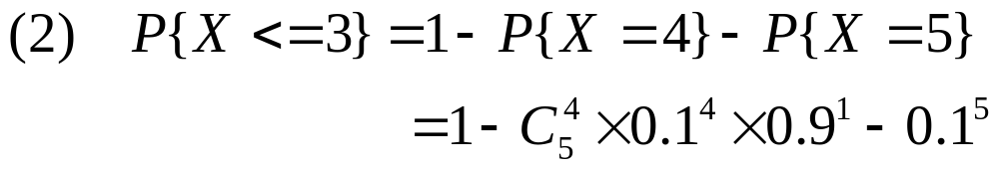
Ex1.一大楼装有5个同类型的供水设备,调查表明在任一时刻t每个设备被使用的概率为0.1,问在同一时刻
(1)恰有两个设备 被使用的概率是多少?
(2)至多有3个设备 被使用的概率是多少?

Slide 31
想一想：离散型随机变量的统计特征可以
用分布律描述，非离散型的该如何描述？
如：彩电的寿命X是一个随机变量，对
消费者来说，你是否在意
{X>5年} 还是 {X>5年零1分钟}

Slide 32


§3 随机变量的分布函数
（一）分布函数的概念
定义 设X是随机变量，对任意实数x，事件{X≤x}的概率P{X≤x}称为随机变量X的分布函数。记为F(x)，即
F(x)＝P {X≤x}.

Slide 33
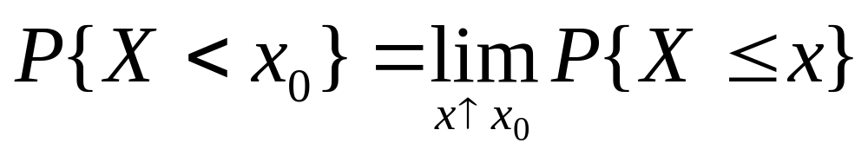
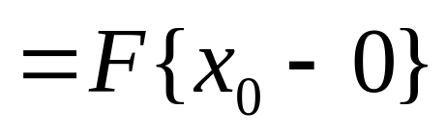
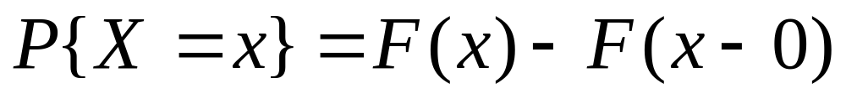
易知，对任意实数a, b (a<b),
P {a<X≤b}＝P{X≤b}－P{X≤a}＝ F(b)－F(a).

Slide 34
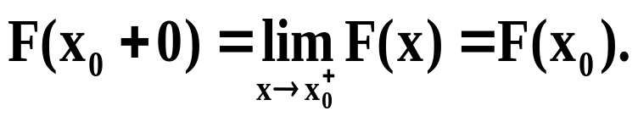
（二）分布函数的性质
1、单调不减性：若x₁<x₂, 则F(x₁)≤F(x₂);
2、归一 性：对任意实数x，0≤F(x)≤1，且
3、右连续性：对任意实数x，
反之，具有上述三个性质的实函数，必是某个随机变量的分布函数。故该三个性质是
分布函数的充分必要性质。

Slide 35
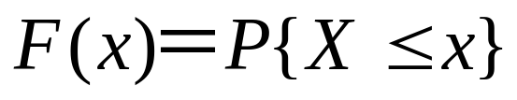

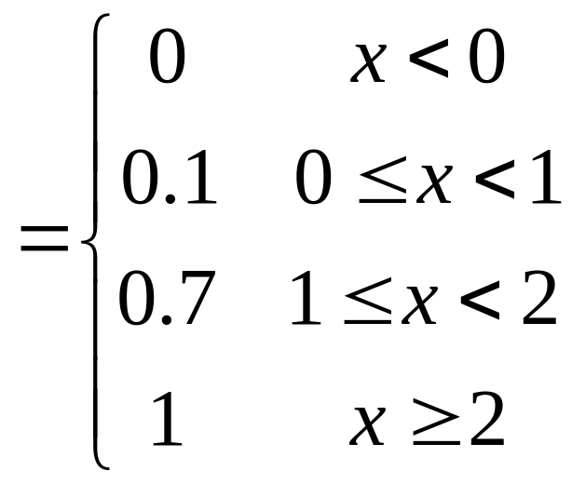





例7 设随机变量X具分布律如右表
X | 0 | 1 | 2
P | 0.1 | 0.6 | 0.3
试求出X的分布函数。
解
注意右连续

Slide 36
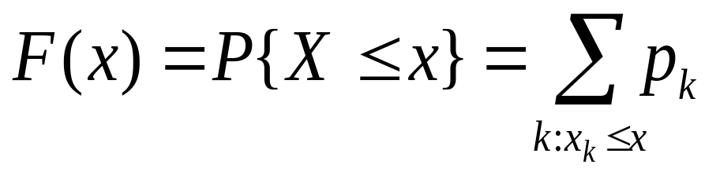
一般地，对离散型随机变量
X～P{X= x_{k}}＝p_{k}, k＝1, 2, …
其分布函数为
离散型随机变量的分布函数是阶梯函数,分布函数的跳跃点对应离散型随机变量的可能取值点,跳跃高度对应随机变量取对应值的概率;
反之,如果某随机变量的分布函数是阶梯函数,则该随机变量必为离散型.

Slide 37
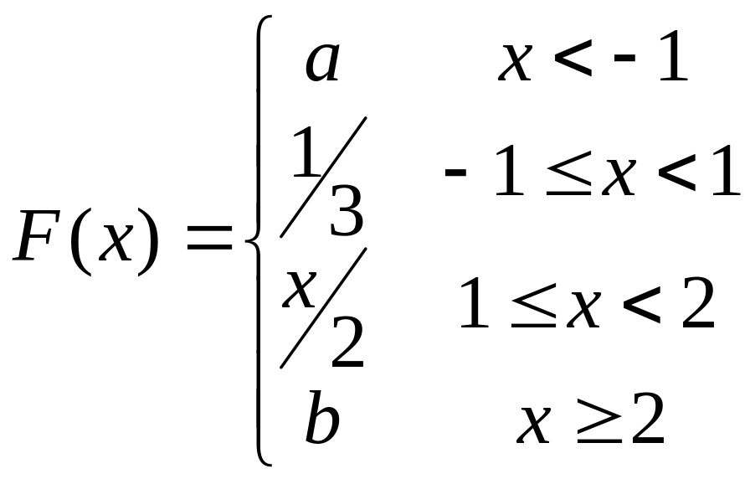
Ex2.已知随机变量X的分布函数为
求a,b,并求:

Slide 38
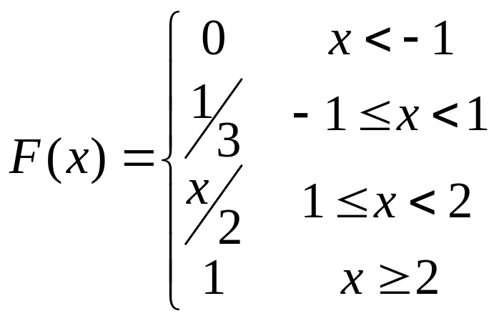
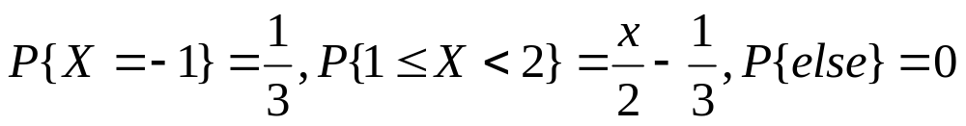
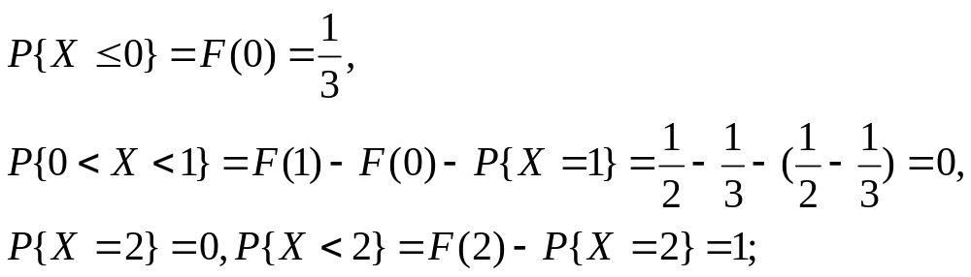
随机变量X的分布函数为

Slide 39

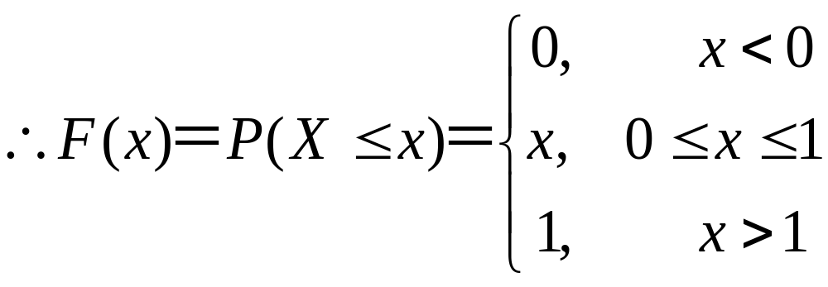
例8 向[0,1]区间随机抛一质点，以X表示质点坐标.假定质点落在[0,1]区间内任一子区间内的概率与区间长成正比，求X的分布函数
解： F(x)=P{X≤x}
当x<0时,F(x)=0;当x>1时,F(x)=1
当0≤x≤1时,
特别,F(1)=P{0≤x≤1}=k=1

Slide 40



?
用分布函数描述随机变量不如分布律直观，
对非离散型随机变量，是否有更直观的描述方法？
a
b

Slide 41


伯努利
泊 松
Jacob Bernoulli
Siméon Poisson
Born: 27 Dec 1654 in Basel, Switzerland
Died: 16 Aug 1705 in Basel, Switzerland
Born: 21 June 1781 in Pithiviers, France
Died: 25 April 1840 in Sceaux (near Paris), France

Slide 42
§4 连续型随机变量
1．离散型随机变量 随机变量所取的可能值是有限多个或无限可列个, 叫做离散型随机变量.
2．连续型随机变量 随机变量所取的可能值可以连续地充满某个区间,叫做连续型随机变量.
连续型随机变量X所有可能取值充满一个区间, 对这种类型的随机变量, 不能象离散型随机变量那样, 以指定它取每个值概率的方式, 去给出其概率分布, 而是通过给出所谓“概率密度函数”的方式来描述其概率分布.

Slide 43


设离散型随机变量X在［a, b］内取n个值: x₁=a, x₂, x₃, x₄,… ,x_{n}=b．
即小矩形的面积为Ｘ取对应点的概率
P
X的概率
直方图：
s₃
s₂
s₁
s_{n}
x₁=a
x₂
x₃
…….
x_{n}=b
X
＝折线下面积之和！

Slide 44





若X为连续型随机变量，由于X在［a, b］内连续取无穷多个值，折线将变为一条光滑曲线 f(x) .
P
而且：
X
a
…….
b
由此推出连续型
随机变量的定义

Slide 45

（一）概率密度
1. 定义 对于随机变量X，若存在非负函数f(x)，
(-∞<x<+∞)，使对任意实数x，都有
则称X为连续型随机变量， f(x)为X的概率密度函数，简称概率密度或密度函数. 常记为
X～ f(x) , (-∞<x<+∞)

Slide 46









2. 密度函数的性质
(1) 非负性 f(x)≥0，(-∞<x<∞)；
(2) 归一性
性质(1)、(2)是密度函数的充要性质；
1

Slide 47


(3) 对任意实数b，若X～f(x)，(-∞<x<∞)，则P{X=b}＝0。于是
连续型随机变量取值落在某一
区间的概率与区间的开闭无关

Slide 48



若x是 f(x)的连续点，则：
=f(x)
(4) 若x是f(x)的连续点，则
故 X的密度 f(x) 在 x 这一点的值，恰好是
X落在区间 (x,x+Δx] 上的概率与区间长度 Δx之比的极限. 这里，如果把概率理解为质量， f (x)相当于线密度.

Slide 49



问题１：f (a)是Ｘ=a的概率吗？
1
密度函数 f (x)在某点处a 的高度，并不反映X取值的概率. 但是，这个高度越大，则X 取a 附近的值的概率就越大. 也可以说，在某点密度曲线的高度反映了概率集中在该点附近的程度.

Slide 50
问题２：概率为零的事件一定是不可能事件吗？
P{X=a}=0
而 {X=a} 并非不可能事件.
可见，由P(A)=0, 不能推出A=Φ
类似可知，由P(B)=1, 不能推出 B=S

Slide 51





例1 设随机变量X具有概率密度
解

Slide 52





Slide 53








Slide 54







（二）几个重要的连续型分布
1.均匀分布
则称X在(a, b)内服从均匀分布。记作 X~U(a, b)
分布函数为

Slide 55


若X~U(a, b)
对任意实数c, d (a<c<d<b)，都有

Slide 56



例2.长途汽车起点站于每时的10分、25分、55分发车，设乘客不知发车时间，于每小时的任意时刻随机地到达车站，求乘客候车时间超过10分钟的概率
15
45
解：设A—乘客候车时间超过10分钟
X—乘客于某时X分钟到达，则X∼U(0,60)

Slide 57






例3 设随机变量 X 在 [ 2, 5 ]上服从均匀分布, 现对 X 进行三次独立观测 ,试求至少有两次观测值大于3 的概率.
解 X 的密度函数为
设 A 表示“对 X 的观测值大于 3 ”, Y 表示3次独立观测中观测值大于3的次数.
因而有

Slide 58



2. 指数分布
则称X服从参数为λ>0的指数分布。
其分布函数为

Slide 59





例4 .电子元件的寿命X(年）服从参数为2的指数分布
(1)求该电子元件寿命超过2年的概率。
(2)已知该电子元件已使用了1.5年，求它还能使用两年的概率为多少？
解

Slide 60



指数分布的无记忆性
指数分布的无记忆性是使其具有广泛应用的重要原因！

Slide 61








指数分布的无记忆性
证明:

Slide 62
指数分布在可靠性理论中描绘设备工作的可靠时间.
有些系统的寿命分布也可用指数分布来近似, 当电子产品的失效是偶然失效时,其寿命服从指数分布.
在排队论中它被广泛地用于描绘等待时间,如电话通话时间、各种随机服务系统的服务时间、等待时间等.
在更新和维修问题中描绘设备的寿命和维修时间.指数分布是伽玛分布和威布尔分布的特殊情况.
一般地, 当随机质点流中在长 t 的时间内出现的质点数服从参数为λt 的泊松分布时,其相继出现两个质点的事件间就服从参数为λ 的指数分布.

Slide 63








例5.某公路桥每天第一辆汽车过桥时刻为T，设[0,t]时段内过桥的汽车数X, 服从参数为λt的泊松分布，求T的概率密度。
解
当t≤0时，
当t >0时，
=1- {在t时刻之前无汽车过桥}
于是

Slide 64

例6 某种电子元件的寿命(以小时计) X 服从指数分
布,其概率密度为
(1) 求元件寿命至少为200小时的概率.
(2) 将3只这种元件联接成为一个系统，设系统工作的方式是至少2只元件失效时系统失效，又设3只元件工作相互独立.求系统的寿命至少为200小时的概率.

Slide 65





解 (1)元件寿命至少为200小时的概率为
(2)以Y记3只元件中寿命小于200小时的元件的只数.由于各元件的工作相互独立，又由(1)知一元件的寿命小于200小时的概率为1-e⁻²,故有

Slide 66


2只及2只以上元件的寿命小于200小时的概率为
故系统的寿命至少为200小时的概率为

Slide 67
3. 正态分布
正态分布是实践中应用最为广泛，在理论上研究最多的分布之一，故它在概率统计中占有特别重要的地位。
B
A
A，B间真实距离为μ，测量值为X。X的概率密度应该是什么形态？

Slide 68


3. 正态分布
若随机变量
其中 μ为实数， σ>0 ，则称X服从参数为μ ,σ²的正态分布,记为N(μ, σ²)，可表为X～N(μ, σ²).

Slide 69





正态分布特性：

Slide 70




Slide 71


正态分布也称为高斯(Gauss)分布

Slide 72


4.标准正态分布
参数μ＝0，σ²＝1的正态分布称为标准正态分布，记作X~N(0, 1)。
其密度函数表示为

Slide 73



标准正态分布X~N(0, 1)。分布函数表示为

Slide 74




正态分布的应用与背景
正态分布是最常见最重要的一种分布,例如
测量误差, 人的生理特征尺寸如身高、体重等 ;
正常情况下生产的产品尺寸:直径、长度、重量
高度等都近似服从正态分布.

Slide 75




一般的概率统计教科书均附有标准正态分布表供读者查阅Φ(x)的值。(PXXX附表X)如，若
Z~N(0,1), Φ(0.5)=0.6915,
P{1.32<Z<2.43}=Φ(2.43)-Φ(1.32)
=0.9925-0.9066
注：(1) Φ(x)＝1- Φ(-x)；
(2) 若X～N(μ, σ²)，则

Slide 76




分位点的概念
  标准正态分布N(0,1)的“上α分位点”通常记成 Z_{α}
  定义
O

Slide 77











标准正态分布分位点的求法
(1)利用标准正态分布的分布函数表求
      对给定的 ,由关系式
    查 的函数表可得 的值.
    例如，由

Slide 78



3σ 法则：服从正态分布 的随机变量X落在区间 内的概率为0.9974，落在该区间外的概率只有0.0026.也就是说，X几乎不可能在区间之外取值。
事实上，若 则

Slide 79


例7 某高校18岁女生的血压(收缩压)服从N(110,12²). 在该校任选一位18岁女生,测量她的血压,
(1)求P{X<105},P{100<X<120};
(2)确定最小的x,使P{X>x}<0.05
解 （1）

Slide 80



（2）
注:X~N(110,12²).

Slide 81


例8 一种电子元件的使用寿命Ｘ（小时）服从正态分布Ｎ(100,15²),某仪器上装有3个这种元件，三个元件损坏与否是相互独立的.求：使用的最初90小时内无一元件损坏的概率.
解: 设Y为使用的最初90小时内损坏的元件数,
则Y∼B(3,p)，其中
故

Slide 82

高 斯
Carl Friedrich Gauss
Born: 30 Apr. 1777 in Brunswick, Duchy of Brunswick (now Germany)
Died: 23 Feb. 1855 in Göttingen, Hanover (now Germany)

Slide 83
高斯(Gauss 1777~1855)生于Brunswick，位于现在德国中北部。父亲是泥水匠，母亲是一个石匠的女儿，父亲可以说是一名「大老粗」，认为只有力气能挣钱，学问对穷人是没有用的。
高斯很早就展现过人才华，三岁时就能指出父亲帐册上的错误，七岁时进了小学。高斯十岁时，老师考了那道著名的「从一加到一百」，终于发现了高斯的才华，就从汉堡买了一本较深的数学书给高斯读。同时，高斯和大他差不多十岁的助教Bartels变得很熟，而Bartels的能力也比老师高得多，后来成为大学教授，他教了高斯更多更深的数学。
老师和助教去拜访高斯的父亲，要他让高斯接受更高的教育，但高斯的父亲认为儿子应该像他一样，作个泥水匠，而且也没有钱让高斯继续读书，最后的结论是－－去找有钱有势的人当高斯的赞助人，虽然他们不知道要到哪里找。经过这次的访问，高斯免除了每天晚上织布的工作，每天和Bartels讨论数学，但不久之后，Bartels也没有什么东西可以教高斯了。
1788年高斯不顾父亲的反对进了高等学校。数学老师看了高斯的作业后就要他不必再上数学课，而他的拉丁文不久也凌驾全班之上。

Slide 84
1791年高斯终于找到了资助人－－布伦斯维克公爵费迪南，答应尽一切可能帮助他，高斯的父亲再也没有反对的理由。隔年，高斯进入Braunschweig学院。这年，高斯十五岁。在那里，高斯开始对高等数学作研究。并且独立发现了二项式定理的一般形式、数论上的「二次互逆定理」(Law of Quadratic Reciprocity)、质数分布定理(prime numer theorem)、及算术几何平均(arithmetic-geometric mean)。
1795年高斯进入哥廷根大学，因为他在语言和数学上都极有天分，为了将来是要专攻古典语文或数学苦恼了一阵子。到了1796年，十七岁的高斯得到了一个数学史上极重要的结果。最为人所知，也使得他走上数学之路的，就是正十七边形尺规作图之理论与方法。
1799年高斯提出了他的博士论文，这篇论文证明了代数一个重要的定理：任一多项式都有（复数）根。这结果称为「代数学基本定理」(Fundamental Theorem of Algebra)。
事实上在高斯之前有许多数学家认为已给出了这个结果的证明，可是没有一个证明是严密的。高斯把前人证明的缺失一一指出来，然后提出自己的见解，他一生中一共给出了四个不同的证明。

Slide 85
美国的着名数学家贝尔(E.T.Bell)，在他着的《数学工作者》(Men of Mathematics) 一书里曾经这样批评高斯：
在高斯死后，人们才知道他早就预见一些十九世的数学，而且在1800年之前已经期待它们的出现。如果他能把他所知道的一些东西泄漏，很可能现在数学早比目前还要先进半个世纪或更多的时间。阿贝尔(Abel)和雅可比(Jacobi)可以从高斯所停留的地方开始工作，而不是把他们最好的努力花在发现高斯早在他们出生时就知道的东西。而那些非欧几何学的创造者，可以把他们的天才用到其他力面去。

Slide 86

§5 随机变量函数的分布
（一）离散型
设X为随机变量，分布律为X～P{X＝x_{k}}＝p_{k}, k＝1, …
若y＝g(x)是一元单值实函数，则Y＝g(X)也是一个随机变量。求Y的分布律.

Slide 87










例1 设X的分布律如下，求Y=X²的分布律
解 Y 的可能值为
即 0, 1, 4.

Slide 88



一般地
X
P_{k}
Y=g(X)
或 Y＝g(X)～P{Y＝g(x_{k})}＝p_{k} ， k＝1, 2, …
（其中g(x_{k})有相同的，其对应概率合并。）

Slide 89


（二）连续型
1、一般方法
若X∼f(x), -∞< x< +∞, Y=g(X)为随机变量X 的函数，则可先求Y的分布函数
F_{Y} (y) ＝P{Y≤y}＝P {g(X) ≤y}＝
然后再求Y的密度函数
此法也叫 “分布函数法”

Slide 90

例2 一提炼纯糖的生产过程，一天可生产纯糖1吨，但由于机器损坏和减速，一天实际产量X是一个随机变量，设X的概率密度为
一天的利润(以千元计) U=3X-1, U也是随机变量，求U的概率密度f_{U}(u)
解 分别记X,U的分布函数为 F_{X}(x),F_{U}(u)

Slide 91



第1步 求U 的分布函数(用Ｘ 的分布函数表示之)；
第2步 由U 的分布函数 F_{U}(u) 求U 的概率密度(用Ｘ 的概率密度表示)；
第3步 代入Ｘ 的概率密度的具体表达式.

Slide 92





例3 设随机变量X具有概率密度
(1) 求随机变量
的概率密度
(2) 设X的概率密度为
求
的概率密度.

Slide 93








解 (1) 分别记X和Y的分布函数为
第1步 求Y 的分布函数 (用Ｘ 的分布函数表示);
第2步 由Ｙ的分布函数 求Ｙ的概率密度(用Ｘ 的概率密度表示之);

Slide 94




(2) 第3步 代入Ｘ 的概率密度的具体表达式
所以得

Slide 95


方法

Slide 96
2、公式法
一般地, 若X～f_{X}(x), y=g(x)是单调可导函数，则
其中h(y)为y＝g(x)的反函数.

Slide 97




例4 设X∼U(0,1),求Y=ax+b的概率密度.(a≠0)
解: Y=ax+b关于x严单,反函数为

Slide 98

注：1 只有当g(x)是x的单调可导函数时，才可用以
上公式推求Y的密度函数。
2 注意定义域的选择
3 若X～f_{X}(x) ，y=g(x)关于X分段严格单调，且在第i个单调区间上，反函数为h_{i}(y),则Y=g(X）的概率密度为

Slide 99
第二章 小结
随机变量、随机变量函数的分布；
离散型：分布律，归一性，
0-1分布，二项分布，泊松分布;
分布函数：归一性，单调性，概率的计算;
连续型：概率密度，归一性，概率计算，
分布函数与概率密度；正态分布的概率计算,
均匀分布，正态分布，指数分布

Slide 100
作业
p.55 3, 5，9
p.58 20，24，35

